Slide 1
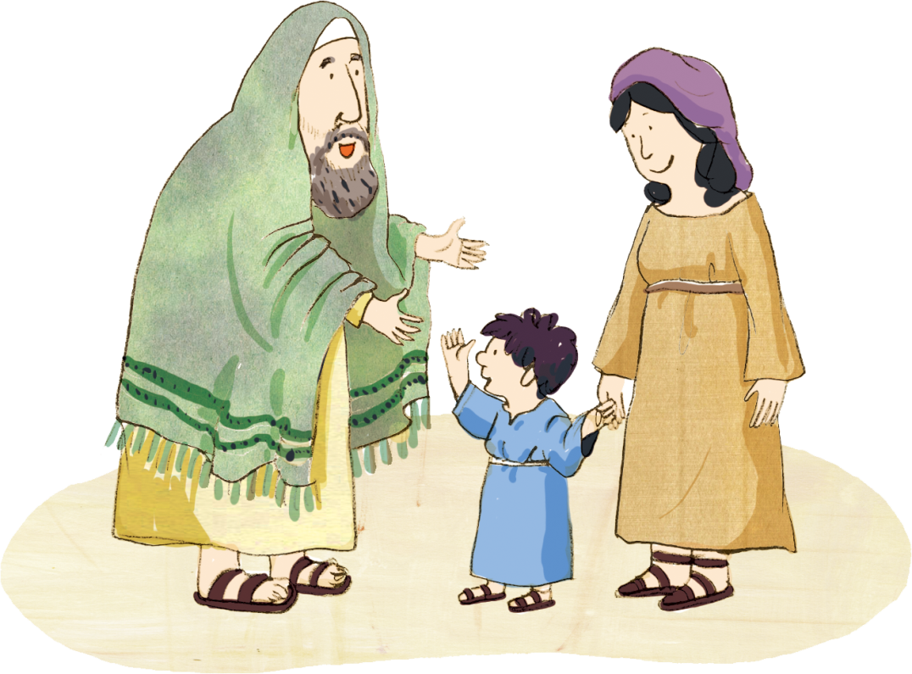
あゆんできた 30ねんの はじまり
サムエルの
しゅっしょう
Iサムエル
1:9-11

Slide 2
がんそ
じだい
かいふく
じだい
じょうじゅ
じだい
せいふく
じだい
かんせい
じだい
レムナントの
ながれ

Slide 3
たいけん(あじ)-しゅうちゅう,
1まん じかん
ふくいん-こくいん ね たいしつ
いのり-サミット
あじわい-ただ
ゆいいつせい さいそうぞう

Slide 4

しゅよ。あさあけに、
わたしの こえを きいてください。
あさあけに、わたしは
あなたの ために そなえをし、
みはりを いたします。
しへん 5:3

Slide 5

1. ハンナの くるしみ
こどもが いない
くるしみ
ペニンナの
いじめ
エルカナの
なぐさめ
https://blog.naver.com/jacob01/80041059105
ちょさくけんの かんけいで えを ここに だすことが
できないので、 この アドレスに いって
えを みてください。

Slide 6
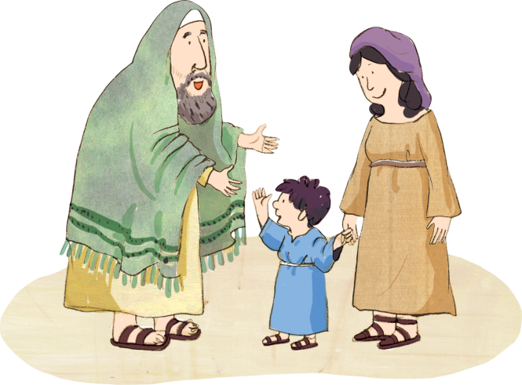
2. ハンナの いのり
なきわめいて
いのり
けいやくを
にぎった いのり
サムエルの
しゅっしょう
https://blog.naver.com/jacob01/80041987365
ちょさくけんの かんけいで えを ここに だすことが
できないので、 この アドレスに いって
えを みてください。
Notes:
https://blog.naver.com/nando1004/220695363897

Slide 7
3. ハンナの さんび
* しゅは ころし また いかし
* しゅは まずしくし また とませ
* しゅは はむかう ものを うちくだき
７にん
うまれる
https://blog.naver.com/jacob01/80042859596
ちょさくけんの かんけいで えを ここに だすことが
できないので、 この アドレスに いって
えを みてください。

Slide 8

べつの
せかい
べつの
ちから
べつの
わたし

Slide 9



フォーラム
を
し
て
こく いん し よう
みことばの なかで いちばん こころに のこった
ことを フォーラムしよう
あゆんできた ３０ねんの はじまり
－ サムエルの しゅっしょうに ついて
フォーラムしよう
こんしゅう じっせん することを フォーラムしよう

